Slide 1
Caracterização do equipamento
Objeto de estudo
Sistema Operacional (características):
Processador: Modelo e “clock” (temporização):
Caches: Tipos e quantidade;
Memória:
Quantidade;Tecnologia
HD: capacidade; Tecnologia (IDE; SATA,SSD):
Sistema de arquivos (propriedades): NTFS, DOS, Extx
Periféricos. Entrada e Saída.
Recursos: Painel de Controle; programa: CPU-Z, etc...

Slide 2
Características obtidas via recursos do SO
Sistema Operacional. Processador: Clock: (GHz)
Caches. L1: (KB) L2: (MB) L3
Tempo de acesso em torno de 5 ns
As memórias cache L1 estão montadas dentro da CPU e devido a tecnologia de sua produção (Flip-Flop) ocupam em torno de 50% da CPU.
As memória cache L2 e L3 são externas à CPU e tem capacidade em torno de Megabytes.
Tecnologia SRAM Statica Dynamic Random Acess Memory. Tecnologia baseada em Flip-Flops (eletrônica, mais rápida).
Os processadores para servidores possuem memórias cache de maior capacidade por necessidade de maior desempenho. Necessitam de maior capacidade de resfriamento e são mais caras.
Exemplo: Processador XEON (INTEL). +- R$10000,00.

Slide 3
Características obtidas via recursos do SO
Memória Principal/Memória Primária (pentes de memória).
Tecnologia SDRAM (Syncronous Dynamic Random Acess Memory).
Syncronous → significa que tem sua operação controlada por clock
Tempo de acesso da ordem de 50ns:
Memória: Tipo,frequência de operação?? : (DDR2) Double Data Rate 2
HD.
Capacidade: __311GB_____; tecnologia Serial ATA (Serial ATA)/
INTEGRATED DEVICE ELETRONIC (IDE – Paralell ATA);
ELETROMECANICOS. 10 MICROSSEGUNDOS. 7200RPM
SSD: Solid State Device: PENDRIVES
Sistema de arquivos (propriedades): (NTFS) NewTechnologyFile System
File Allocation Table: Fat 12; Fat 16; Fat 32. PENDRIVE
exFat(extended Fat) ← Permite gravar arquivos maiores que 4G
LINUX:EXT3

Slide 4
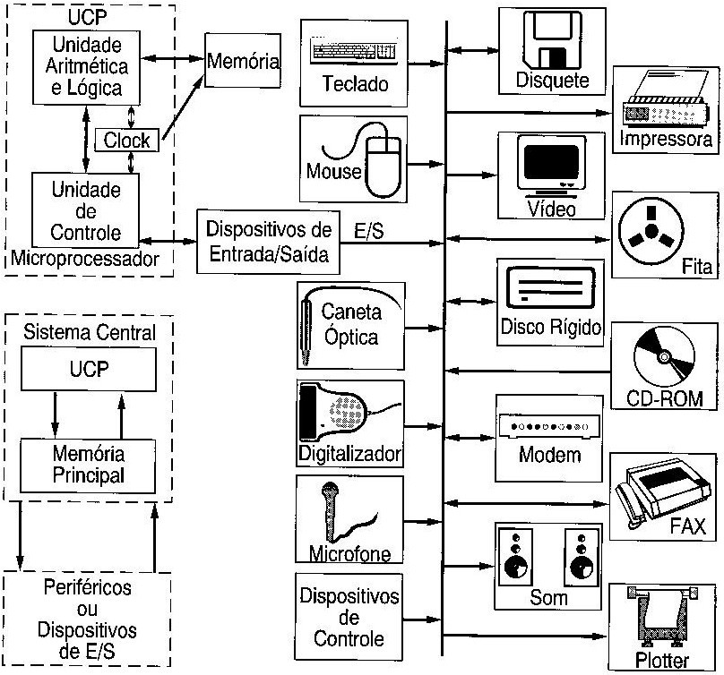
Periféricos

Slide 5
Tempos de resposta. Ordem de grandeza
CPU. Tempo de resposta: +-1 ns
Memória cache: <5ns Volume; 50% do volume
RAM: +- 50ns
HDs: +-1 ns

Slide 6
Gerenciador de dispositivos:
Análise de periféricos do sistema.
Conflito em algum dispositivo? _____________
Descreva os recursos utilizados pela placa de rede:
IRQ (Interrupt ReQuest): Solicitação de serviço do SO feito pelo HW (vetorado): 0 1 2 ...
*Dispositivo lento: maior prioridade de atendimento.
Intervalo de Memória: Local de memória onde estão instalados os drivers do dispositivo
Driver: programa que controla o periférico.
Intervalo de E/S. Quantidade de *ports utilizados pela interface.
Resposta:
IRQ: Intervalo de memória: Intervalo de E/S.
“Port”. Conjunto de hardware para comunicação com interfaces. Composto com barramento de 8 bits.

Slide 7
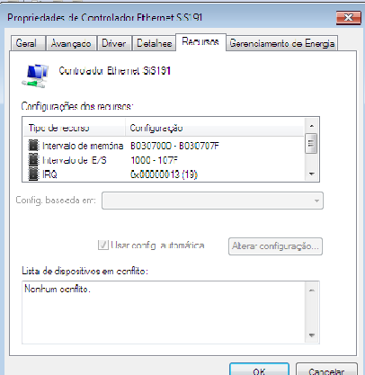
Exemplo: placa de rede.

Slide 8
Questões
Caracterize (HW de dispositivo à sua escolha)
Dispositivo:_________________
IRQ: ___________________________
Intervalos de Memória: _________________
Intervalo de E/S:

Slide 9
Medida de taxa de transferência.
Transfira o conteúdo de um pen drive para o HD. Meça a taxa de transferência de um pendrive para o desktop: _______________________

Slide 10
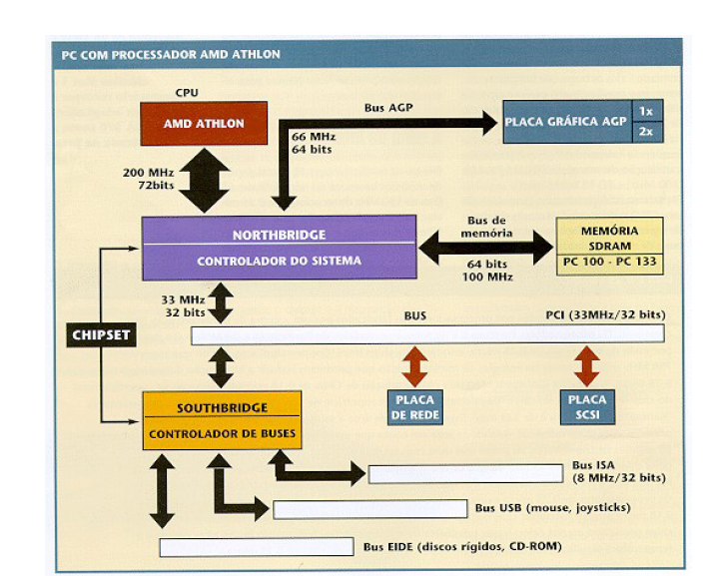
Modelo para arquitetura AMD

Slide 11
Modelo para arquitetura AMD
Calcule as taxas de transferência para:
FSB:
Resposta:200 *72 Mb/s= 14400 Mb/s
OU também:
200*9MB/s=1800MB/s = 1,8GB/s
Nota: 72b/8=9B

Slide 12
Modelo Athlon – 64 bits

Slide 13
Exercícios obrigatórios
Qual o SO de sua máquina (Versão e bits):
Versão e modelo do Processador:
Clock
Quantidade de memória (total e livre)
Caches (tipo e quantidade):
HD. Capacidade: Tecnologia: Sistema de arquivos:
Exemplos de dispositivos “on board”.
Caracterização da comunicação serial. COM1. IRQ: Intervalo de Memória: Intervalo de E/S.
Taxa de transferência aproximada de um pendrive (e de um CD) para o desktop.
Quais os valores de IR: ____________; Intervalo de E/S: ____________ e Intervalo de memória: ___________para a porta de E/S COM1

